Slide 1
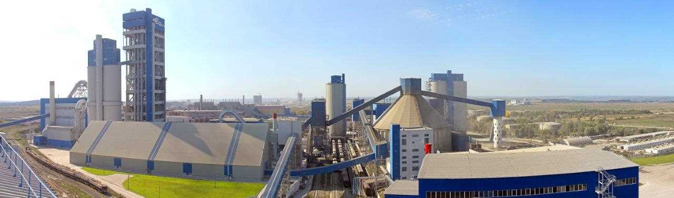
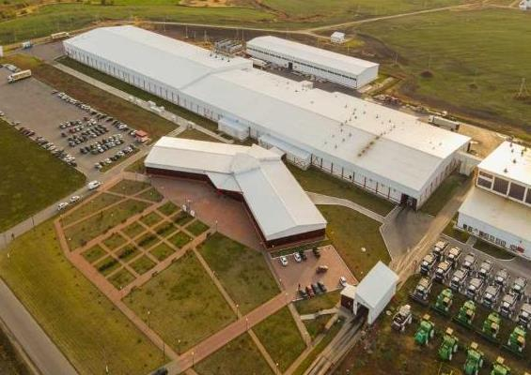
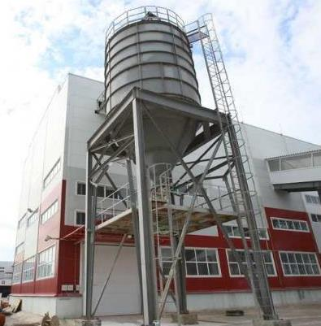
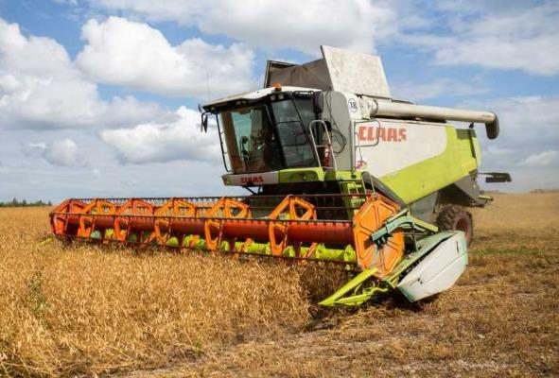
Инвестиционный
паспорт
Чамзинского муниципального района

Slide 2

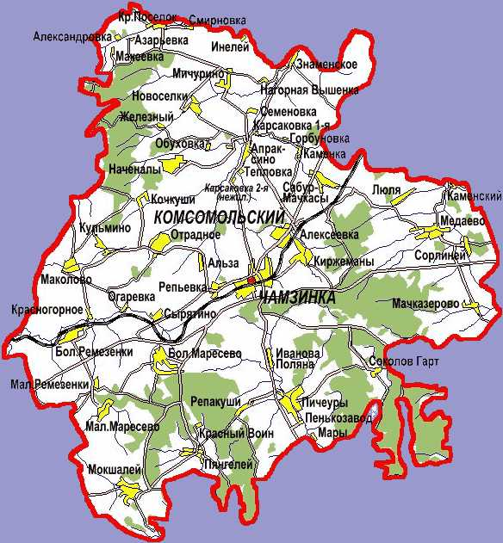


Расположение Чамзинского муниципального района
Расстояние:
до Москвы – 703 км
до Нижнего Новгорода – 334 км
до Чебоксар – 300 км
до Казани – 398 км
до Ульяновска – 190 км
до Самары – 430 км
до Пензы 220 км
до Саранска – 50 км
до Атяшево – 26 км
до Ардатово – 63 км
до Дубенок – 37 км
до Б.Игнатово – 118 км
до Б.Березники – 35 км
Р 178 Саранск –Сурское – Ульяновск
ж/д узел Красный узел - Канаш

Slide 3
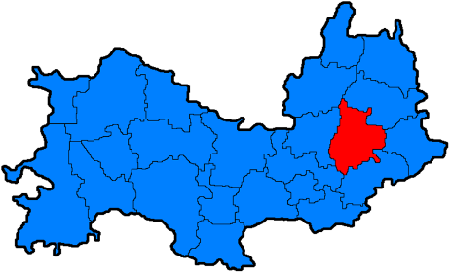
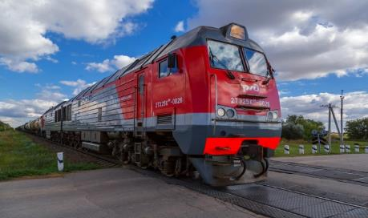



Инвестиционные преимущества
Чамзинского муниципального района
Выгодное экономико-географическое положение, расстояние до г. Саранска - 48 км
Развитая транспортная инфраструктура – сеть автомобильных дорог, крупный железнодорожный узел;
Выгодное транспортное положение на Казанской железной дороге и автодороге федерального значения Саранск-Ульяновск;
Наличие высококвалифицированных рабочих и инженерных кадров;
Наличие свободных земель и производственных площадок;
Агроклиматические ресурсы благоприятны для развития отраслей сельского хозяйства;
Обеспеченность объектами здравоохранения, образования, спорта;
Благоприятная нормативно-правовая база для инвесторов и условий для ведения бизнеса.

Slide 4
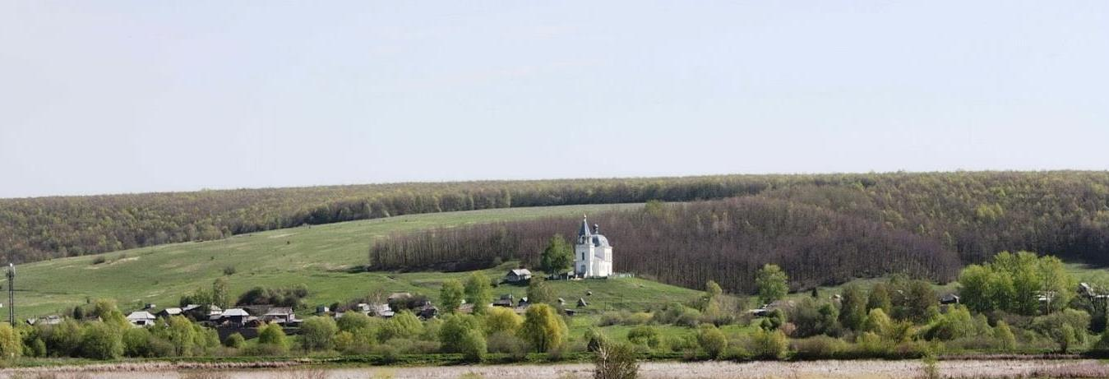
Историческая справка
Чамзинский район образован постановлением ВЦИК от 16 июля 1928 года в составе Мордовского национального округа, в пределах Средне-Волжской области.
Районный центр – поселок Чамзинка. Существуют различные легенды о возникновении Чамзинки, как свидетельствуют летописцы, село с таким названием впервые появилось в исторических записях в XVII веке. Мордовские слова «Чау нза» переводятся на русский язык как «пустое место».
Дореволюционное развитие Чамзинки связано со строительством в 1893г. Московско-Казанской железной дороги.
Начало индустриализации района, создание крупной строительной индустрии связано с открытием запасов мергелистого мела и строительством на территории района цементного завода.

Slide 5
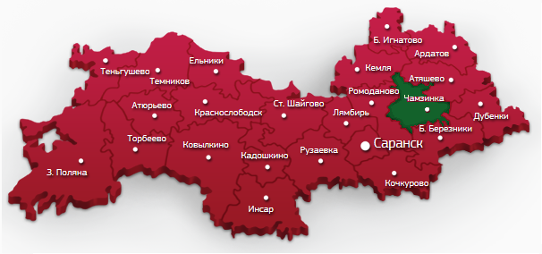
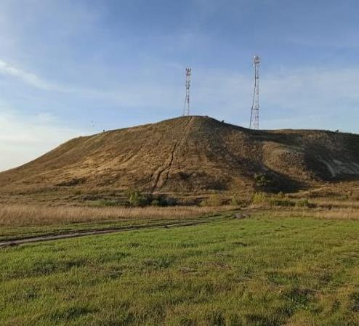
География и климатические условия
Чам­зин­ский район гео­гра­фи­че­ски рас­по­ло­жен в цен­тре во­сточ­ной части Рес­пуб­ли­ки Мор­до­вия. Тер­ри­то­рия рай­о­на со­став­ля­ет 1009,5 км². Чам­зин­ский район самый воз­вы­шен­ный в Мор­до­вии. Здесь на­хо­дит­ся самая вы­со­кая точка в рес­пуб­ли­ке, рас­по­ло­же­на она в рай­оне села Боль­шое Ма­ре­се­во и равна 324 м над уров­нем моря. Чуть ниже — Лысая гора, от­ку­да пошёл це­мент­ный завод.

Slide 6
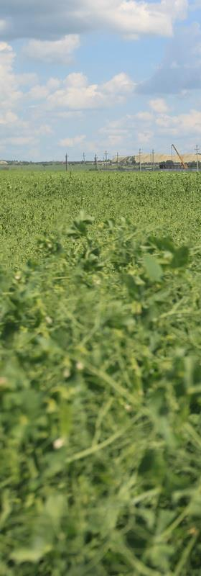
География и климатические условия
Район расположен в лесостепной зоне. Лесов в районе немного - около 19 % площади района, под кустарниками - 2,7 %. В структуре почвенного покрова преобладают серые лесные (52 %) и черноземные (33 %) почвы.
Возвышенное положение территории района на сильно пересеченной местности с глубокими балками и оврагами обусловливает ее водный режим. Гидрологическая сеть небогата, представлена небольшими реками Нуя, Штырма, искусственными водоемами. Эксплуатационные запасы подземных вод - 38,7 тыс. м³/сут., из которых 14,5 тыс. м³/сут. имеют минерализацию до 1 г/дм³.
Климат района умеренно-континентальный. Климатические условия позволяют заниматься выращиванием зерна, кормовых культур, производством молока и мяса. Средняя температура января -11 градусов, может опускаться до -25 градусов и ниже. Снежный покров до 50 см, в лесных массивах 70 см. Средние показания температуры июля + 19 градусов. Годовое количество осадков составляет 500-600 мм в год, значительная доля их приходиться на теплый период.
В районе находится самое крупное месторождение цементного сырья (Алексеевское); имеются промышленные запасы мела, мергеля и трепела (Огаревское месторождение), мела в с. Алексеевка (Кулясовское), опоки в с. Большое Маресево, кирпичных суглинков (Сайгушинское), керамзитовых глин (Чамзинское).

Slide 7
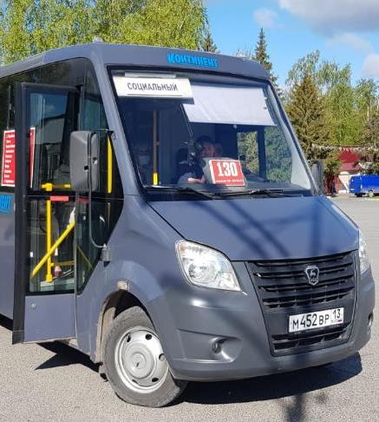
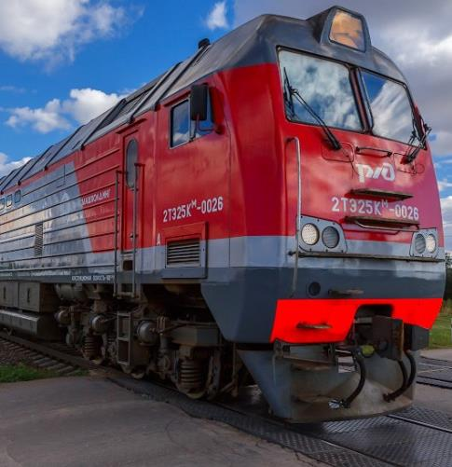
Транспортная инфраструктура
Основные пассажирские перевозки в Чамзинском муниципальном районе осуществляются автобусами, маршрутными такси, а также службами такси.
В Чамзинском муниципальном районе пассажирские перевозки производятся по 17 маршрутам. протяженностью 209,6 км, и один пригородный Чамзинка - Саранск. Не обеспечены регулярными перевозками 7 малых деревень с численностью менее 10 человек.
Транспортные услуги по регулярным перевозкам пассажиров на территории района оказывают 2 перевозчика: ООО «Континент», ИП Родина А.В. Автопарк насчитывает 31 единицу автотранспортных средств.
Все маршрутные транспортные средства оснащены валидаторами - оборудованием, позволяющим использование платежных карт при оплате проезда. По рекомендации Минстроя Республики Мордовия, 6 транспортных средств оснащены видео-камерами.
С 1 апреля 2021 года перевозчики используют безналичную систему оплаты проезда по всем маршрутам. Доля безналичной оплаты пассажироперевозок составляет 42,7%.
Через Чамзинский район проходит Горьковская железная дорога. На территории района существует 2 ж/д Станции: «Нуя» в р.п. Комсомольский, и «Чамзинка» в р.п. Чамзинка. Через станцию «Чамзинка» можно отправиться по территории России и в международные рейсы. Расписание поездов можно посмотреть перейдя по ссылке: https://jdbilet.ru/raspisanie-poezdov-chamzinka

Slide 8
Общие сведения о Чамзинском муниципальном районе
Чамзинский муниципальный район Республики Мордовия на 01.01.2022 г. включает в себя 10 административных единиц:
- 2 городских поселения - Чамзинка и Комсомольское
- 8 сельских поселений (51 населенный пункт)
Площадь территории района – 1009,5 кв. км., в том числе площадь сельскохозяйственных угодий 56,1 тыс. га
На территории района проживает 3,7% населения Республики Мордовия (6-е место среди муниципальных образований республики). На 01.01.2022г. численность постоянного населения района - 28 701 человек,
в том числе :
городское – 21 052 человек,
в сельской местности – 7 649 человек.
В структуре национального состава населения присутствуют:
русские - 48,7%, мордва - 48%,
татары - 2,1%, украинцы – 0,4%, армяне - 0,2%, чуваши -0,1% белорусы - 0,1%, другие национальности - 0,4%

Slide 9
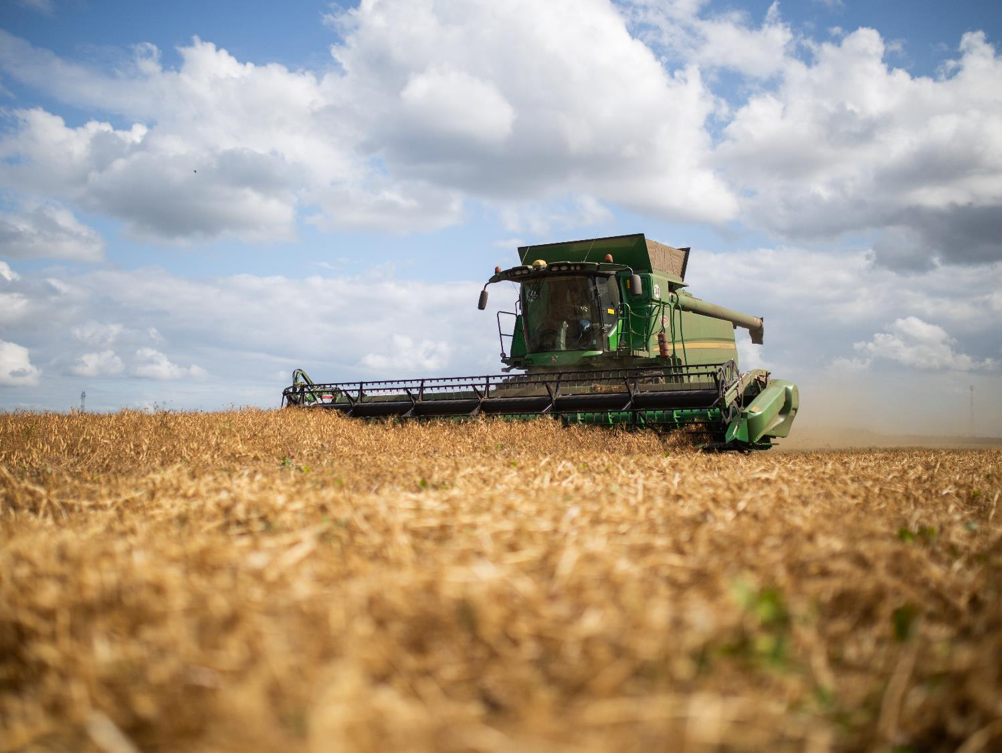
Развитие сельскохозяйственной отрасли
Доля района в республиканских объемах производства сельскохозяйственной продукции:
молоко – 5,9%
мясо – 35,2%
яйцо – 20,4%
зерно – 8,1%
Ведущая отрасль – животноводство:
молочное скотоводство,
птицеводство,
свиноводство.
В растениеводстве:
- производство зерна и кормовых культур
Сельскохозяйственное производство занимает одно из важнейших мест в экономике района,
включает в себя восемь сельхозтоваропроизводителей:
АО «Птицефабрика Чамзинская», ООО «Хорошее дело», ООО «Магма ХД», ЗАО «Мордовский бекон», ООО «Калиновское», ООО «Ремезенское», ООО «Колос», ООО «Садовод», 12 крестьянско-фермерских хозяйств. Число работников сельского хозяйства около 3,7 тысяч человек.

Slide 10
Основные показатели
социально-экономического развития
Наименование показателя | Ед.изм. | Значение за 2021 год | Прогноз на 2022 год
Объём налоговых и неналоговых доходов консолидированного бюджета Чамзинского муниципального района | тыс. руб. | 240 446,5 | 208 043,3
Объём отгруженных товаров собственного производства, выполненных работ и услуг собственными силами по видам деятельности «обрабатывающие производства» | тыс. руб. | 27 400 234,2 | 30 419 324
Объём производства скота и птицы от сельскохозяйственных организаций и КФХ | тонн | 134 483,3 | 134 718
Объём производства молока от сельскохозяйственных организаций и КФХ | тонн | 26 092,9 | 26 155
Объём оборота розничной торговли | тыс. руб. | 4 017 659,7 | 4 326 844
Среднемесячная номинальная заработная плата | руб. | 38 161 | 41 001,4
Общая площадь введённого в эксплуатацию жилья с учётом индивидуального жилищного строительства | кв. м. | 7 450 | 7 400
Объём инвестиций в основной капитал (за исключением бюджетных средств) | тыс. руб. | 2 461 358 | 2 241 591
Численность работников, принятых на дополнительно введённые рабочие места | чел. | 342 | 194

Slide 11
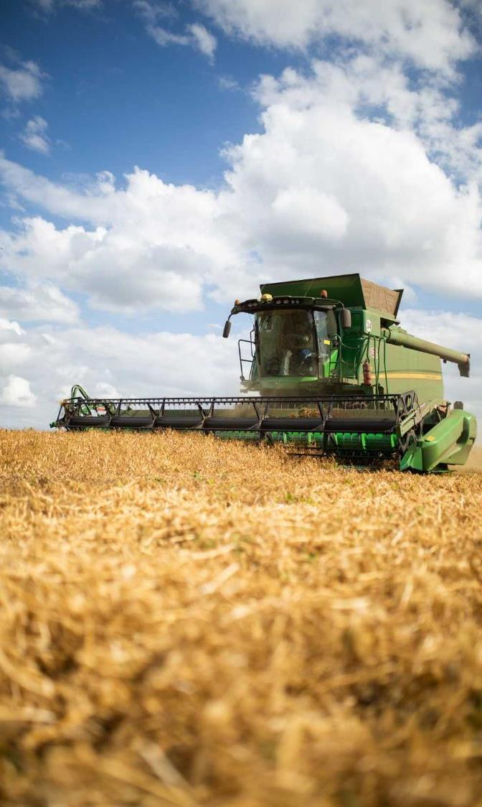
Чамзинский муниципальный район
На протяжении последних 12 лет является победителем в высшей номинации –
«Район эффективного ведения сельскохозяйственного производства».

Slide 12
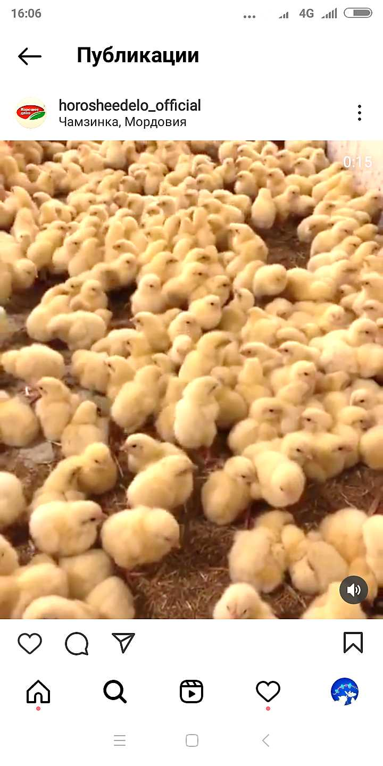
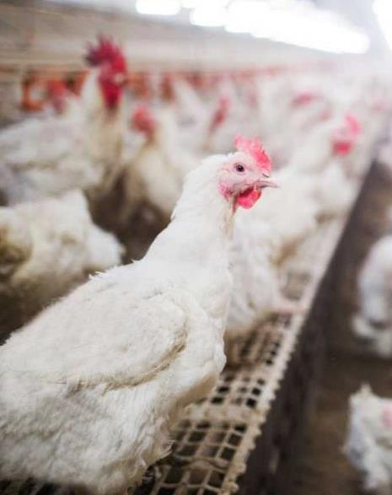
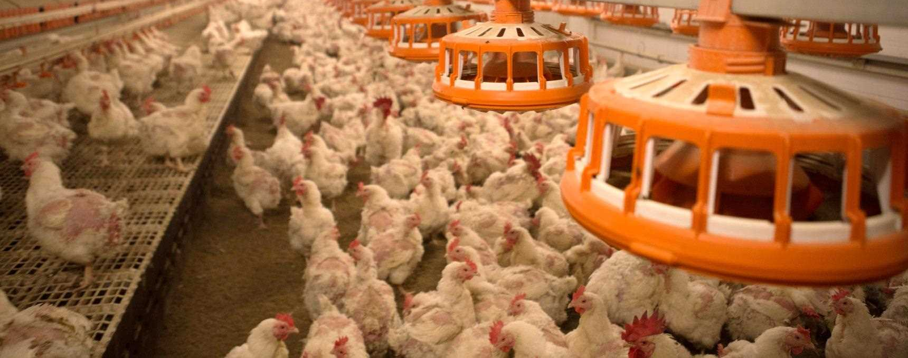
Чамзинский муниципальный район
Является лидером среди районов Республики Мордовия по производству скота и птицы в сельскохозяйственных организациях и крестьянско-фермерских хозяйствах по итогам 2021 года.

Slide 13
Доходы населения

Slide 14
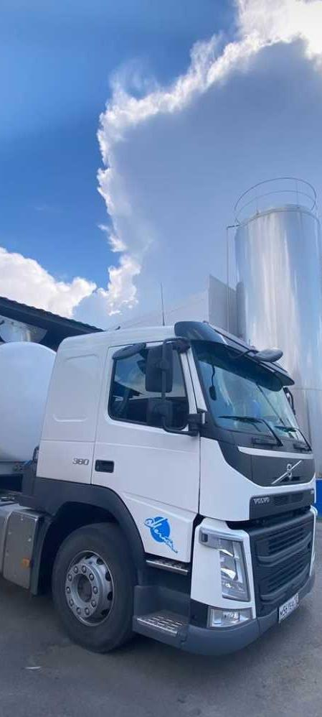
Чамзинский муниципальный район
Занимает 2 место в Республике Мордовия по объёму отгруженных товаров собственного производства по видам экономической деятельности: «Обрабатывающее производство», «Производство и распределение электрической энергии, газа и воды» по итогам 2021 года.
Доля отгрузки района
в общем объёме
республики
Объём отгруженной продукции
Рост 123,9%

Slide 15
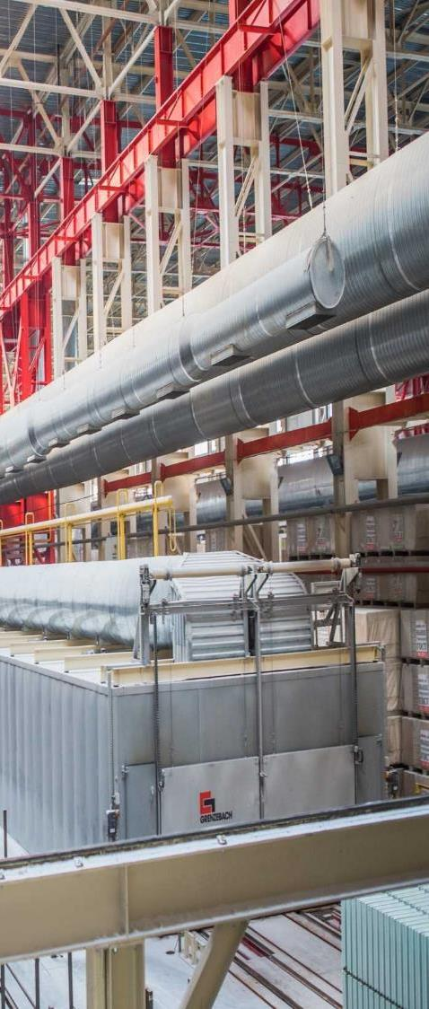
Чамзинский муниципальный район
Занимает 2 место в Республике Мордовия по объёму инвестиций в основной капитал (за исключением бюджетных средств) по итогам 2021 года.
Объём инвестиций в основной капитал
2020г.
2,548 млрд.руб.
Темп роста 114,1%
2021г.
2.461 млрд. руб.
Темп роста 96,6%
план 2022г.
2,242 млрд. руб.

Slide 16
Предприятия экспортёры
АО «Лато»
Беларусь
Казахстан
ООО «Магма»
Беларусь
Казахстан
ООО «КомбиС»
Китай
Динамика заработной платы в промышленности
2020 г. 35 870 руб.
2021 г. 39 529 руб.
1 кв. 2022 г. 45 048,6 руб.
Темп роста 110,2%
Темп роста 125,7%
АО «Птицефабрика «Чамзинская»
Казахстан
16

Slide 17
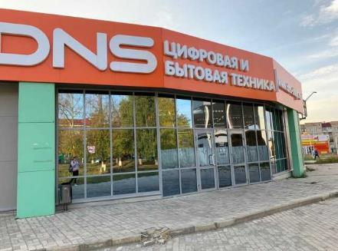
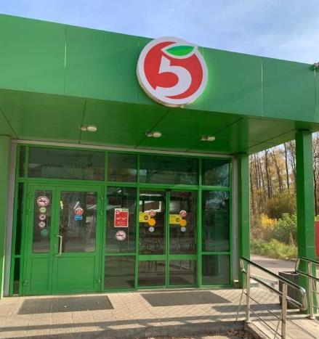
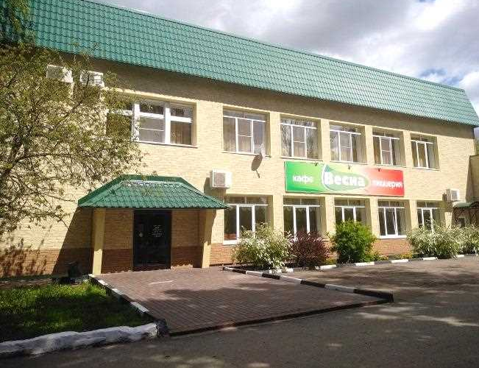
Потребительский рынок
Потребительский рынок является одной из важнейших сфер экономической деятельности, обеспечивающей жизнедеятельность и благополучие населения муниципального образования, основными составными элементами которого являются: сфера торговли, общественное питание и платные услуги населению.
Сеть торговых предприятий состоит из 239 объектов с торговой площадью 20 149,75 кв.м. Обеспеченность населения района торговыми площадями составляет 693,41 кв.м. на 1 тыс. жителей, по сравнению с соответствующим периодом прошлого года обеспеченность населения торговыми площадями возросла на 8,6%. Объем оборота розничной торговли во всех каналах реализации составил свыше 4 млрд. руб., с темпом роста 102,2% (прогноз выполнен на 96,5%). В расчете на 1 жителя продано товаров на сумму свыше 138,2 тыс. руб.
Большой популярностью у жителей нашего района пользуется ярмарка выходного дня, которая проводится на территории рынка «Рождественский» в р.п.Комсомольский. Ярмарка дает возможность гражданам свободно осуществлять реализацию сельскохозяйственной продукции, производимой в личных подсобных хозяйствах. За 2021 г. было организовано и проведено 52 ярмарки выходного дня и 157 универсальных ярмарок.
Сфера общественного питания - еще одно из направлений деятельности предпринимателей. Число предприятий общественного питания - 19 единиц, увеличилось на 2 единицы по сравнению с уровнем прошлого года, на 905 посадочных мест. Обеспеченность количеством мест в предприятиях общепита составила 31,14 единиц на 1 тыс. человек. Оборот общепита составил 74 372,7 тыс.руб. (104,1% к уровню прошлого года).
По итогам 2021 года доля среднесписочной численности работников малых и средних предприятий в среднесписочной численности работников всех предприятий и организаций в районе составила 24%.

Slide 18
Количество субъектов МСП
576
на 01.04.2022г

Slide 19
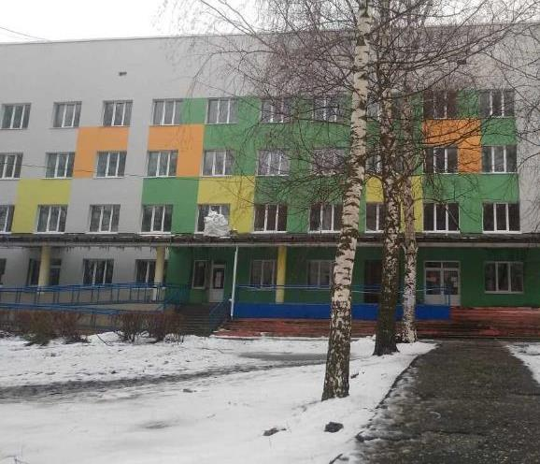
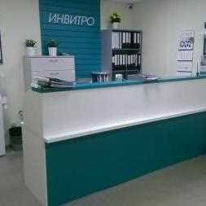
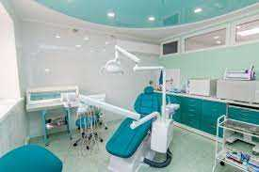
Развитие социальной сферы
Система здравоохранения Чамзинского муниципального района включает в себя центральную районную больницу ГБУЗ Республики Мордовия «Комсомольская ЦРБ» на 205 стационарных коек (круглосуточных), со структурными подразделениями: 2 поликлиники на 850 посещений в смену, отделением скорой медицинской помощи (9 тыс. вызовов в год) и 18 фельдшерско-акушерскими пунктами. Негосударственный сектор представлен 4 организациями: ООО «Дента Смайл»- стоматология «Корона», Центр сертификации ОП «Стоматология», ООО «Вера» (медицинский центр партнер ИНВИТРО), ООО «Гематест»
В 2022 г. в рамках регионального проекта «Модернизация первичного звена здравоохранения Российской Федерации (Республика Мордовия)» проводятся работы по капитальному ремонту здания ГБУЗ Республики Мордовия «Комсомольская центральная районная больница», в р.п. Комсомольский.

Slide 20
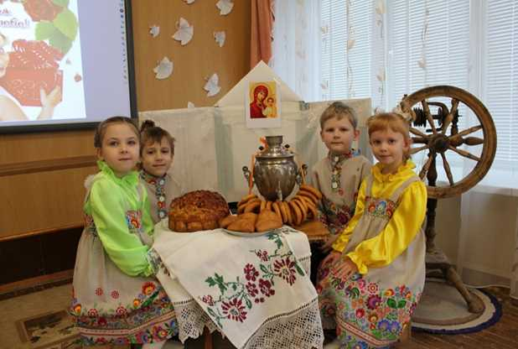
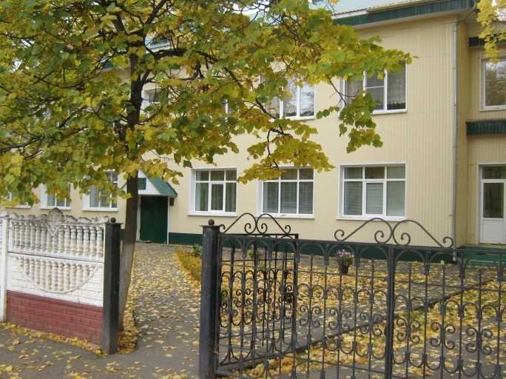
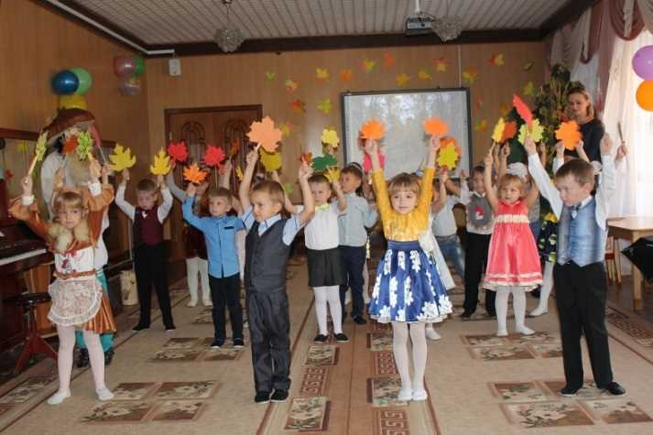
Развитие образования
Дошкольное образование
представлено пятью муниципальными дошкольными организациями: МБДОУ «Детский сад «Планета детства» комбинированного вида», который объединяет 8 структурных городских подразделений и 4 сельских детских сада.
Количество воспитанников – 1240 человек.

Slide 21
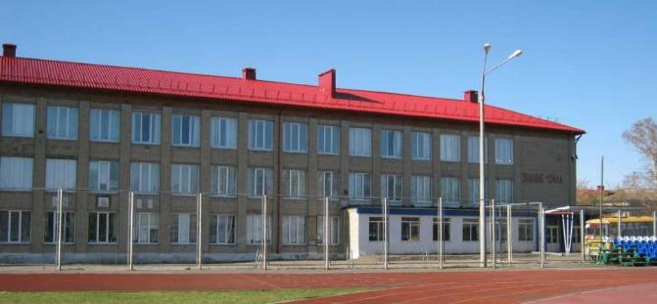
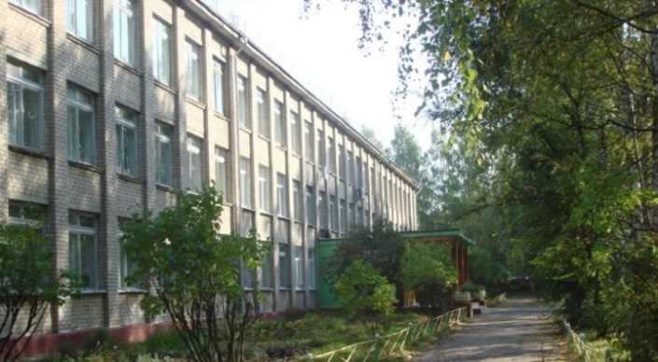
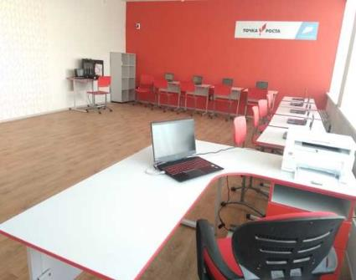
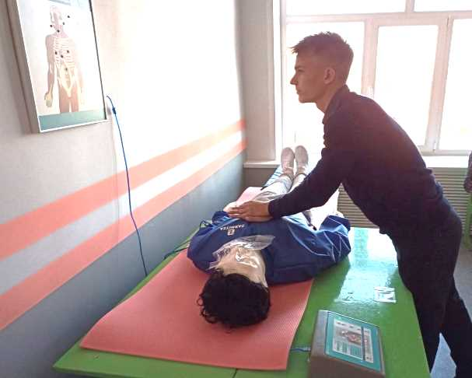
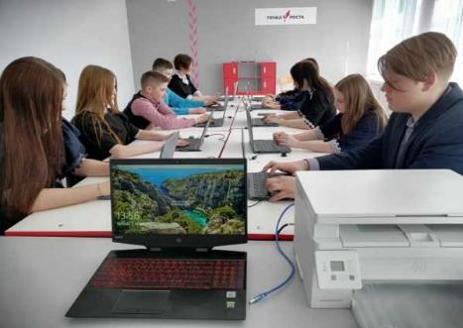
Развитие образования
Общее образование
Сеть учреждений образования района включает в себя:
10 общеобразовательных учреждений, 3 учреждения дополнительного образования,
5 дошкольных организаций,
Алексеевский индустриальный техникум.
На базе пяти школ созданы Центры образования цифрового и гуманитарного профилей «Точка роста». Поставлено учебное оборудование.

Slide 22
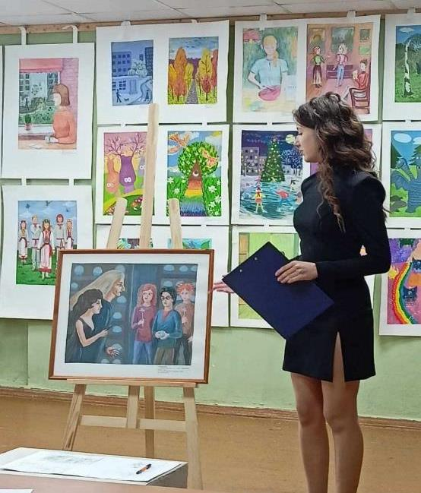
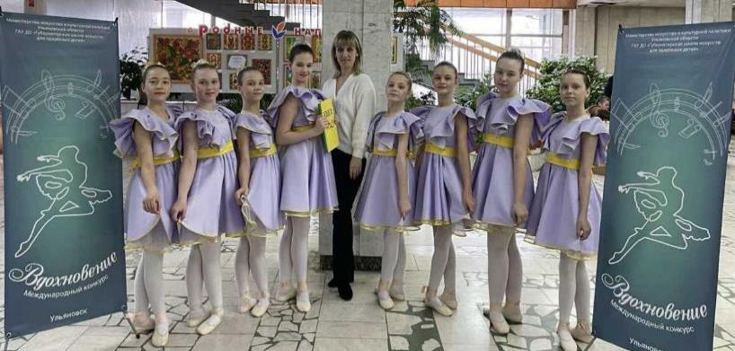
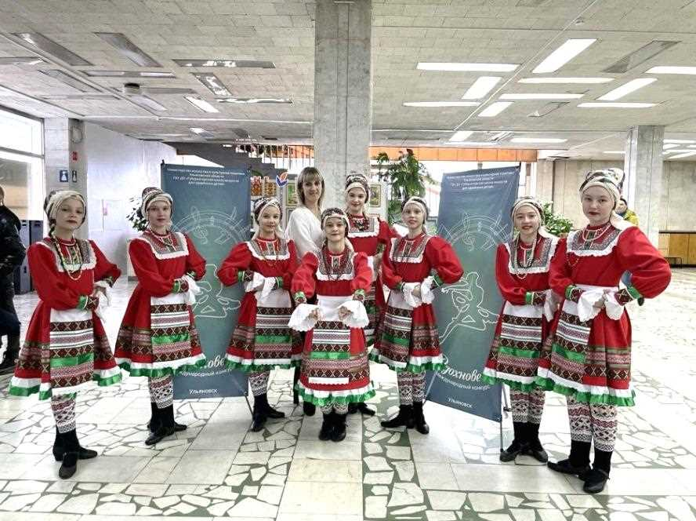
Развитие образования
Дополнительное образование
В районе функционирует три муниципальных учреждений дополнительного образования: МБУ ДО «Центр детского творчества», МБУ ДО «Детско-юношеская спортивная школа», МБУ ДО «Детская школа искусств».
В рамках регионального проекта «Успех каждого ребенка» в районе внедрено персонифицированное финансирование в системе дополнительного образования детей. Выдано 3742 сертификата дополнительного образования детей. Процент охвата детей дополнительным образованием составляет 73% от общего числа детей в возрасте от 5 до 18 лет в районе.

Slide 23
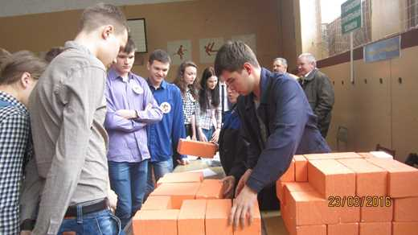
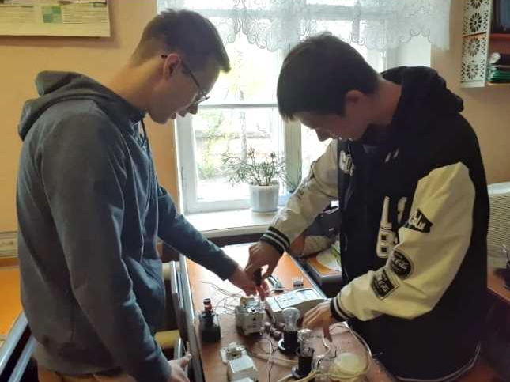
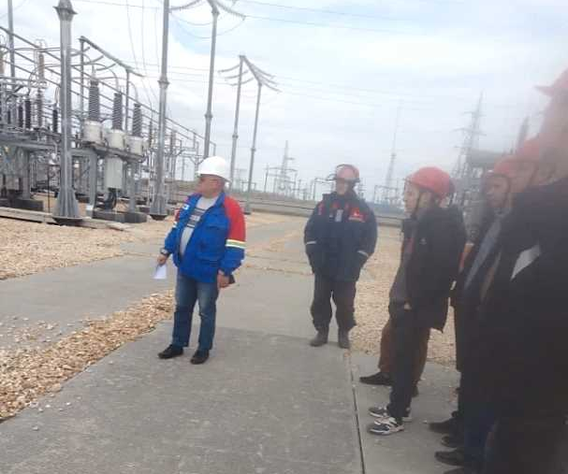
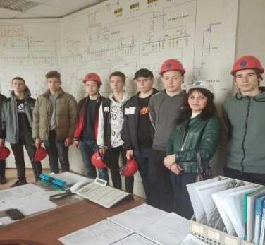
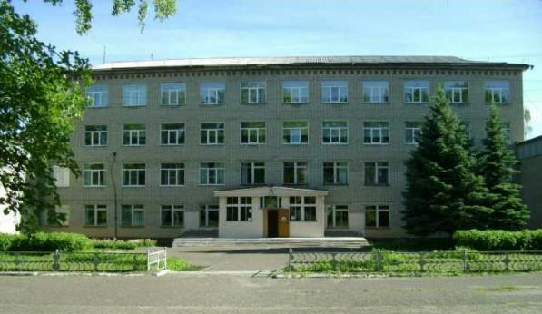
Среднее профессиональное образование
На территории района функционирует 1 учреждение среднего профессионального образования - ГБПОУ РМ «Алексеевский индустриальный техникум», в котором обучаются 168 человек.
Подготовка ведется по 3 специальностям среднего профессионального образования:
«Монтаж, техническое обслуживание и ремонт промышленного оборудования (по отраслям)»,
- «Монтаж, наладка и эксплуатация электрооборудования промышленных и гражданских зданий»,
«Производство тугоплавких неметаллических и силикатных материалов и изделий», для промышленности стройматериалов : цементного, шиферного и керамического производств.
23

Slide 24
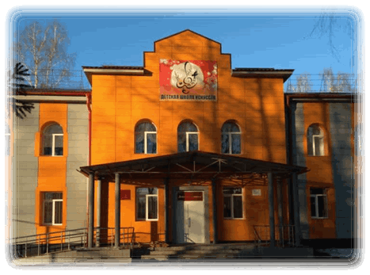
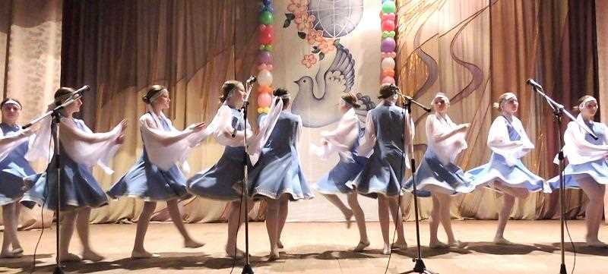
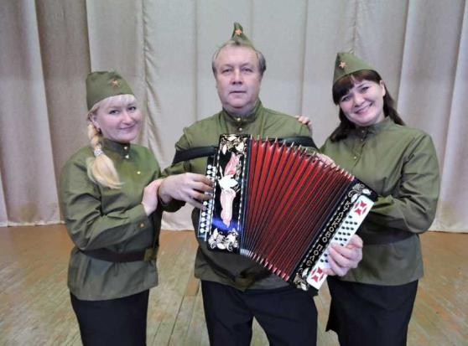
КУЛЬТУРа
В сеть культурно-просветительных учреждений района входят МБУ «Чамзинский РДК»
(в составе 18 структурных подразделений)
МБУ «Центральная районная библиотека»
(в составе 21 структурных подразделений)
МБУ «Детская школа искусств
(в составе 4 структурных подразделений) 2-х музыкальных школ в пгт. Чамзинка и пгт. Комсомольский и филиалом Детской школы искусств в пгт. Чамзинка.
24

Slide 25


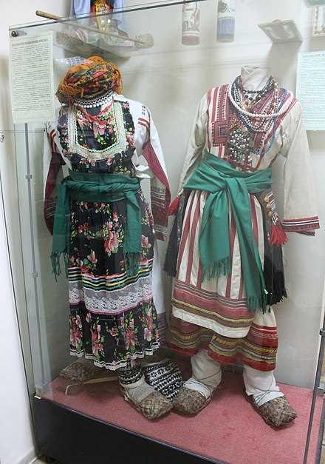
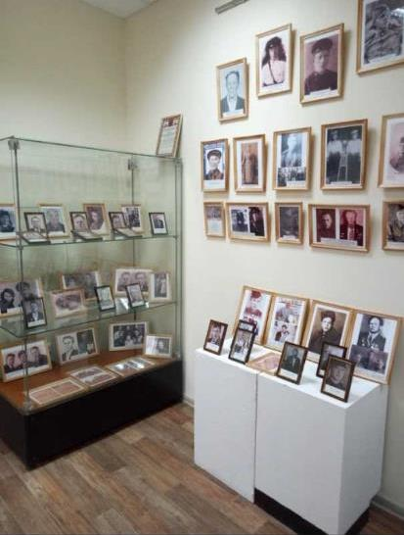
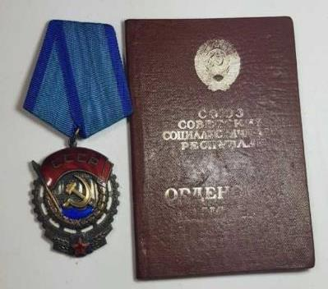
Культура
В пгт. Чамзинка открыт филиал
республиканского краеведческого музея,
издается районная газета «Знамя».

Slide 26
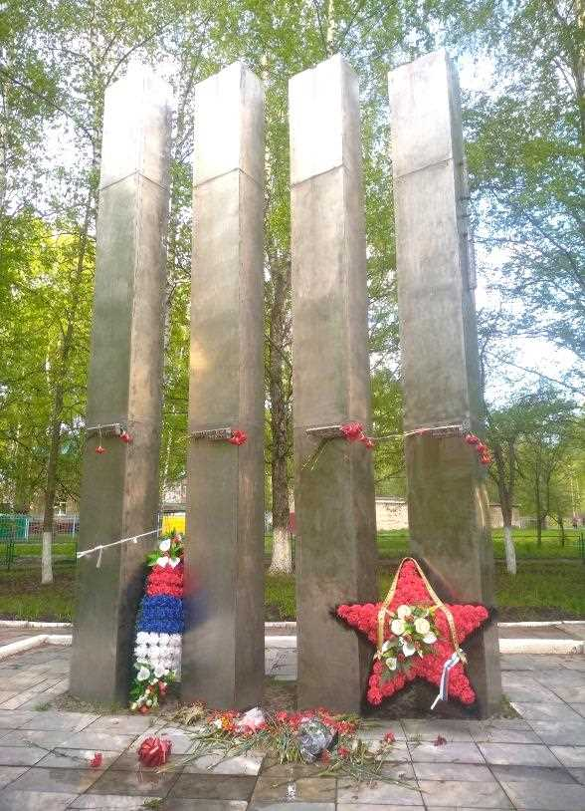
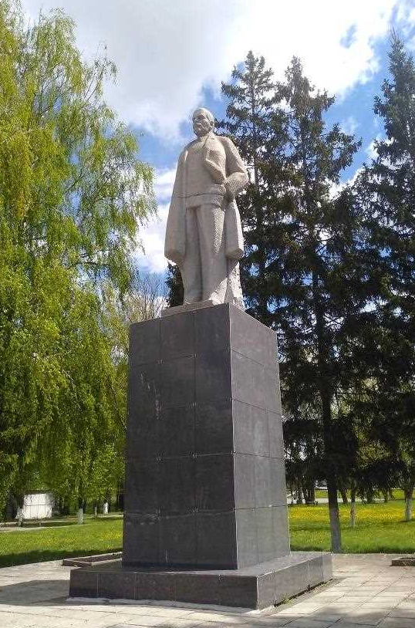



Памятники КУЛЬТУРы

Slide 27




Святые места Чамзинского муниципального района

Slide 28



ФИЗКУЛЬТУРА И СПОРТ
Для занятий физической культурой и спортом в районе создана хорошая спортивная база. Функционируют 19 спортивных залов, 2 стадиона, ледовый дворец, теннисный корт, лыжная база, 49 плоскостных спортивных сооружений (волейбольные, баскетбольные и футбольные площадки, игровые площадки).

Slide 29



ФИЗКУЛЬТУРА И СПОРТ
В настоящее время Муниципальное бюджетное учреждение дополнительного образования «Детско-юношеская спортивная школа» Чамзинского муниципального района ведет работу по следующим направлениям: футбол, волейбол, легкая атлетика, лыжные гонки, хоккей, борьба вольная и греко-римская, баскетбол, настольный теннис, силовое троеборье, фигурное катание, шахматы, бокс. Количество занимающихся 992 человека. Успешно реализуется региональный проект «Спорт-норма жизни», в пгт. Комсомольский установлен хоккейный корт, на базе ДЮСШ в пгт. Чамзинка установлена спортивная площадка для сдачи норм комплекса ГТО.

Slide 30


строительство

Slide 31
Проект «Агростартап» «Семейная ферма»
Грантовая поддержка КФХ
Грантополучатели 2022 года:
ИП Ховатов Николай Эдуардович – сумма гранта 4 428,0 тыс. руб.
ИП Глава КФХ Ямашкин Виктор Михайлович – сумма гранта 8,6 млн. руб.
№ п/п | Наименование мероприятия | Кол-во | Общая стоимость, тыс. руб
1 | Покупка нетелей | 15 | 1 800,0
2 | Строительство производственного здания | 1 | 3 000,0
3 | Аппарат доильный | 2 | 120,0
ИТОГО стоимость проекта |  |  | 4 920,0
№ п/п | Наименование мероприятия | Кол-во | Общая стоимость, тыс. руб
1 | Картофельное оборудование | 1 | 6 495,0
2 | Приобретение и монтаж холодильного оборудования |  | 5 754,0
3 | Фреза вертикальная | 1 | 2 085,0
ИТОГО стоимость проекта |  |  | 14 334,0
Претенденты на 2023 год:
«Семейная ферма» – направление «Молочное животноводство» (приобретение 30 голов нетелей). Общая стоимость проекта 12,0 млн. рублей.
2. «Агростартап» – направление «Молочное животноводство» (приобретение 10 годов нетелей). Стоимость проекта 4,9 млн. рублей

Slide 32
Уровень занятости населения, качества и доступности предоставления социальной помощи, снижение уровня безработицы среди трудоспособного населения
В течение 2021 г. в службу занятости Чамзинского муниципального района по вопросу содействия в трудоустройстве обратилось 1 044 человека, трудоустроено 826 чел., 629 – на постоянную работу. Заявлено 4169 вакансии. Заключено 8 договоров по организации и проведению общественных работ, приняло участие 115 безработных.
Для организации временной занятости несовершеннолетних граждан в возрасте от 14 до 18 лет заключено 11 договоров, приняли участие 135 подростков. В период временного трудоустройства им оказана материальная поддержка из средств республиканского бюджета на сумму 174,1 тысяч рублей.
Численность безработных граждан
Количество вакансий
На 01.01.2022 г.
124
На 01.05.2022 г.
83
На 01.01.2022 г.
557
На 01.05.2022 г.
679

Slide 33







Промышленную отрасль района представляют 7 крупных и средних предприятий:
АО «Мордовцемент» - бюджетообразующее предприятие. Производит цемент различных марок;
АО «Лато» - бюджетообразующее предприятие. Производство шифера - шифер (кровельный и конструкционный плоский); хризотилцементные напорные и безнапорные трубы длиной 5 м и диаметром 150-500 мм; фиброцементные плиты);
ООО "Магма" – одно из крупнейших предприятий в России, специализирующееся на выпуске сухих строительных смесей, гипсокартонных листов, пазогребневых гипсовых плит, гипсовых вяжущих.

Slide 34



АО «Мордовцемент»

Slide 35

АО «ЛАТО»

Slide 36





ООО «МАГМА»

Slide 37







Предприятия переработки сельскохозяйственной продукции
ООО «КомбиС»
Производство комбикормов для животных, производство растительных масел;
ООО «Мечта» - переработка молока, производство молочной продукции. Выпускает продукцию под товарными марками «Хорошее дело» и «Ясный луг»
ООО «Хорошее дело» - мясная продукция мясоперерабатывающего комплекса птицефабрики «Чамзинская» и молочная продукция ООО «Мечта» производятся под маркой «Хорошее Дело».
9

Slide 38

Ооо «кОМБИс»

Slide 39




ООО «МЕЧТА»

Slide 40

Ао «ПТИЦЕФАБРИКА «ЧАМЗИНСКАЯ»

Slide 41






Реализованные проекты :
АО «Мордовцемент» -ввод в эксплуатацию помольного комплекса полного цикла производства цемента , проектной мощностью – 1,9 млн. тонн цемента в год;
ООО «Магма»- ввод технологической линииангидритового вяжущего;
ООО Юбилейное»- "Строительство 2-й очереди птицефермы по выращиванию цыплят - бройлеров и мясоперерабатывающего комплекса по переработке птицы в Чамзинском районе Республики Мордовия«
АО «Птицефабрика «Чамзинская» Строительство площадки откорма цыплят-бройлеров в с.Сабур-Мачкасы;
ООО «КомбиС» - «Строительство нового цеха по переработке масличного сырья», «Строительство линии экструдирования сои»
ИП Зубков А.И. Строительство торгового центра в п.Комсомольский

Slide 42






Реализованы проекты в 2021 году:
АО «Птицефабрика «Чамзинская» "Строительство 2х корпусов по содержанию петушков»
ООО «КомбиС» - «Модернизация сушильного участка для сушки зерна мощностью 120 т/час»
АО «Лато» - «Модернизация парка грузовых автомобилей»
ООО «Грильлэнд» - гриль-бар
«YESть»
ООО «Меридиан» рынок «Рождественский» торговый павильон 220 кв. м.
ИП Лончин А.А. – «Строительство
модульной АЗС»

Slide 43







Планируются к реализации в 2022 году проекты:
ООО «Мечта» - «Строительство завода по переработке молока» проектная мощность 400 тонн в сутки;
ООО «Магма» - «Строительство завода по производству сухих строительных смесей»;
ООО «КомбиС» – «Строительство погрузочно-разгрузочного узла со складским помещением»;
ООО «Магма ХД» - «Семенной завод»;
АО «Мордовцемент» - «Приобретение техники» (6 самосвалов, экскаватор, бульдозер, манипулятор);
АО «Лато» «Модернизация листоформовочной машины №2 под прокладочный способ производства хризотилцементных листов»

Slide 44

Инвестиционные ниши
3.ПРЕДПОЛАГАЕМЫЕ ПЛОЩАДКИ ДЛЯ РАЗМЕЩЕНИЯ
Название площадки | Адрес | Площадь (га)
Свободная производственная инвестиционная площадка (территория бывшего СПТУ) | Республика Мордовия, Чамзинский район, р.п. Комсомольский, ул. Школьная, д.1 | 11,8 га | Электроснабжение на расстоянии 0,005км, Газ-расстояние до точки подключения - 0,005 км., свободная мощность - 200 м3/час. Кратчайшие точки подключения к водоснабжению 0,050км водоотведению – отсутствует Федеральная автодорога-15 км, трасса Р-178 Ближайшие ж/д пути- 9,1км ст.Нуя

Slide 45

Инвестиционные ниши
Инвестиционная ниша №2 (районного масштаба)
Убойная площадка для убоя животных
(для обслуживания малых форм хозяйствования)

Slide 46

Инвестиционная площадка №1
Общая информация
Наименование площадки (здание, участок) | Нежилые здания. Одноэтажные кирпичные здания.
Кадастровый номер | 13:22:0115007:1113, 13:22:0115007:1112, 13:22:0115007:1111, 13:22:0115007:1110, 13:22:0115007:1109
Адрес объекта (муниципальное образование, город, населенный пункт) | Чамзинский район, р.п. Комсомольский, ул. Калинина, строение 25/1, 25/2, 25/3, 25/4, 25/5
Тип площадки Свободные земли Территория незавершенного строительства Складское помещение Производственная база (перечень оборудования) Здание предприятия (наименование) Предприятие целиком (название) | Промышленная площадка «Brownfield» Складские помещения
Площадь земельного участка, га | 0,14
Площадь объекта капитального строительства (при наличии), м² | 1096,7
Форма собственности / Балансодержатель | Муниципальная
Вид разрешенного использования | Коммунальное обслуживание
Предполагаемые условия привлечения инвестора (аренда/продажа) | Аренда/Продажа
Характеристика ранее размещенного объекта (вид деятельности) | Производственные помещения
Инфраструктура
Наличие газоснабжения на объекте (есть/нет) |  | Есть; свободная мощность 200м3/час
Наличие водоотведения на объекте (есть/нет) |  | Есть; свободная мощность 480м3/сутки
Электроснабжение (есть/нет) |  | Есть; свободная мощность 0,0054 кВт
Наличие отопления (тепловых сетей) (есть/нет) |  | Есть
Транспортное сообщение
Удаленность от автомагистрали, км | 6
Удаленность от железной дороги, км | 4
Расстояние до г. Саранск, км | 56
Расстояние до центра муниципального образования, в котором находится площадка, км | 6

Slide 47

Инвестиционная площадка №2
Общая информация
Наименование площадки (здание, участок) | Нежилые здания. Двухэтажные кирпичные здания и одноэтажные кирпичные здания
Кадастровый номер | 13:22:0213001:244
Адрес объекта (муниципальное образование, город, населенный пункт) | Чамзинский район, с. Сабур-Мачкасы, ул. Школьная, д.1
Тип площадки Свободные земли Территория незавершенного строительства Складское помещение Производственная база (перечень оборудования) Здание предприятия (наименование) Предприятие целиком (название) | Промышленная площадка «Brownfield» Здания бывшего училища
Площадь земельного участка, га | 11.8
Площадь объекта капитального строительства (при наличии), м² | 4031,0
Форма собственности / Балансодержатель | Республиканская
Вид разрешенного использования | Для размещения учебного корпуса
Предполагаемые условия привлечения инвестора (аренда/продажа) | Аренда/Продажа
Характеристика ранее размещенного объекта (вид деятельности) | Бывший учебный корпус, лаборатории
Инфраструктура
Наличие газоснабжения на объекте (есть/нет) | Есть; свободная мощность 200м3/час
Наличие водоотведения на объекте (есть/нет) | Есть; свободная мощность 240м3/сутки
Электроснабжение (есть/нет) | Есть; свободная мощность 100 кВа
Наличие отопления (тепловых сетей) (есть/нет) | Есть
Транспортное сообщение
Удаленность от автомагистрали, км | 15
Удаленность от железной дороги, км | 9,1
Расстояние до г. Саранск, км | 66
Расстояние до центра муниципального образования, в котором находится площадка, км | 12

Slide 48


Инвестиционная площадка №3
Общая информация
Наименование площадки (здание, участок) | Нежилое здание.
Кадастровый номер | 13:22:0114002:1248
Адрес объекта (муниципальное образование, город, населенный пункт) | Чамзинский район, рп. Чамзинка, ул. Республиканская
Тип площадки Свободные земли Территория незавершенного строительства Складское помещение Производственная база (перечень оборудования) Здание предприятия (наименование) | Промышленная площадка «Greenfield» Склад
Площадь земельного участка, га | 4,6 га
Площадь объекта капитального строительства (при наличии), м² | 100
Форма собственности / Балансодержатель | Частная
Вид разрешенного использования | Для расширения базы минеральных удобрений
Предполагаемые условия привлечения инвестора | Аренда/Продажа
Характеристика ранее размещенного объекта (вид деятельности) | Производственное здание
Инфраструктура
Наличие газоснабжения на объекте (есть/нет) | Есть; свободная мощность 200м3/час
Наличие водоотведения на объекте (есть/нет) | Есть; свободная мощность 240м3/сутки
Электроснабжение (есть/нет) | Есть; свободная мощность 100 кВа
Наличие отопления (тепловых сетей) (есть/нет) | Есть
Транспортное сообщение
Удаленность от автомагистрали, км | 0,27
Удаленность от железной дороги, км | 0,23
Расстояние до г. Саранск, км | 50
Расстояние до центра муниципального образования, в котором находится площадка, км | 1,5

Slide 49


Инвестиционная площадка №4
Общая информация
Наименование площадки (здание, участок) | Нежилое здание.
Кадастровый номер | 13:22:0201005:770
Адрес объекта (муниципальное образование, город, населенный пункт) | Чамзинский район, рп. Чамзинка
Тип площадки Свободные земли Территория незавершенного строительства Складское помещение Производственная база (перечень оборудования) Здание предприятия (наименование) Предприятие целиком (название) | Промышленная площадка «Brownfield» Гараж
Площадь земельного участка, га | 3,5 га
Площадь объекта капитального строительства (при наличии), м² | 100,9
Форма собственности / Балансодержатель | Частная
Вид разрешенного использования | Для размещения объектов жилищно-коммунального хозяйства
Предполагаемые условия привлечения инвестора | Аренда/Продажа
Характеристика ранее размещенного объекта (вид деятельности) | Производственное здание
Инфраструктура
Наличие газоснабжения на объекте (есть/нет) | Нет
Наличие водоотведения на объекте (есть/нет) | Нет
Электроснабжение (есть/нет) | Есть; свободная мощность 100 кВа
Наличие отопления (тепловых сетей) (есть/нет) | Нет
Транспортное сообщение
Удаленность от автомагистрали, км | 0,3
Удаленность от железной дороги, км | 0,05
Расстояние до г. Саранск, км | 54
Расстояние до центра муниципального образования, в котором находится площадка, км | 3

Slide 50
Нормативно-правовое регулирование инвестиционной деятельности
Федеральный закон от 25.02.1999 № 39-ФЗ «Об инвестиционной деятельности в Российской Федерации, осуществляемой в форме капитальных вложений» (с изм. и доп. от 08.12.2020 г.);
Федеральный закон от 13.07.2015 № 224-ФЗ «О государственно-частном партнерстве, муниципально-частном партнерстве в Российской Федерации и внесении изменений в отдельные законодательные акты Российской Федерации» (с изм. и доп. от 29.12.2020 г.);
Федеральный закон от 24.07.2007 № 209-ФЗ «О развитии малого и среднего предпринимательства в Российской Федерации» (с изм. и доп. от 30.12.2020 г.);
Указ Президента Российской Федерации от 21 декабря 2017 г. № 618 «Об основных направлениях государственной политики по развитию конкуренции»;
Распоряжение Правительства РФ от17.04.2019г. №768-Р «Об утверждении стандарта развития конкуренции в субъектах Российской Федерации ;
Закон Республики Мордовия от 01.10.2008 года № 94-З «О Стратегии социально-экономического развития Республики Мордовия до 2025 года» (с изм. и доп. от 19.06.2017 г.);
Закон Республики Мордовия от 20 февраля 2006 года № 6-З "О государственной поддержке инвестиционной деятельности в Республике Мордовия" (с изм. и доп. от 06.11.2018 г.);
Закон Республики Мордовия от 12 марта 2009 г. № 23-З «О регулировании земельных отношений на территории Республики Мордовия» (с изм. и доп. от 18.08.2020 г.);
Закон Республики Мордовия от 27 ноября 2003 г. № 54-З «О налоге на имущество организаций» (с изм. и доп. от 10.11.2020 г.);
Закон Республики Мордовия от 25 ноября 2004 г. № 77-З «О снижении ставок по налогу на прибыль организаций» (с изм. и доп. от 10.11.2020 г.);
Закон Республики Мордовия от 20 октября 2015 г. № 83-З «О регулировании отдельных вопросов в сферах государственно-частного партнерства, концессионных соглашений на территории Республики Мордовия»;
Указ Главы Республики Мордовия от 26 июля 2013 года № 155-УГ «Об утверждении Инвестиционной декларации Республики Мордовия»;
Постановление Правительства Республики Мордовия от 23 ноября 2006 г. № 510 «Об утверждении Порядка проведения конкурсного отбора инвестиционных проектов и ведения перечня приоритетных инвестиционных проектов Республики Мордовия» (с изм. и доп. от 12.11.2020 г.);
Приказ Министерства экономики, торговли и предпринимательства Республики Мордовия от 26 октября 2017 г. № 200-П «О Комиссии по инвестиционным конкурсам при Министерстве экономики, торговли и предпринимательства Республики Мордовия» (с изм. и доп. от 15.05.2019 г.);
Постановление администрации Чамзинского муниципального района Республики Мордовия от 02.10..2013г. № 1000 «О Совете по улучшению инвестиционного климата в Чамзинском муниципальном районе Республики Мордовия» (с изм. и доп. от 10.08.2020 г.);
Постановление администрации Чамзинского муниципального района Республики Мордовия от 01.06.2015 г. № 455 «Об утверждении плана мероприятий по внедрению муниципального стандарта инвестиционной деятельности на территории Чамзинского муниципального района».
Постановление администрации Чамзинского муниципального района Республики Мордовия от 03.02.2017 г. № 79 «Об утверждении инвестиционной стратегии Чамзинского муниципального района Республики Мордовия до 2022 года»;

Slide 51

Контактная информация
Глава Чамзинского муниципального района - Батеряков Руслан Альфредович
Телефон: +7 (83437) 2-19-79
Заместитель Главы
Чамзинского муниципального района – Начальник Финансового управления
администрации Чамзинского муниципального района РМ –
Вяткина Юлия Александровна;
Телефон: +7 (83437) 2-14-42
Сайт муниципального района: http://chamzinka.e-mordovia.ru
Электронная почта: admchamzinka@e-mordovia.ru
Почтовый адрес:
431700, Республика Мордовия, п. Чамзинка, ул. Победы, 1

